Slide 1
Le français et l’AP
J2 La Walck Caroline Franck

Slide 2
Points abordés:
I. Les grands principes de l’ AP
II. Un changement de posture
III. Elaborer un projet d’AP
IV. Des exemples concrets:
- la lecture, compétence principale de la construction d’un projet en 6ème , avec des classes en barrette
- travailler la compréhension en lecture en classe entière

Slide 3
L’ AP: les grands principes (1)
- l’accompagnement personnalisé est une forme spécifique de l’accompagnement pédagogique.
- « il concerne tous les élèves de tous les niveaux. Tenant compte des spécificités et des besoins de chaque élève, il est construit à partir du bilan préalable des besoins. (…) Il est destiné à soutenir la capacité des élèves à apprendre et à progresser, notamment dans le travail personnel, à améliorer leurs compétences, et à contribuer à la construction de leur autonomie intellectuelle » circulaire 30.06.15 sur l’organisation des enseignements au collège
(accompagnement pédagogique: tous les élèves)
- le travail fait en AP figure dans le livret scolaire avec une ligne à compléter « actions réalisées et implication de l’élève »

Slide 4
L’ AP: les grands principes (2) Les objectifs par cycle:
6ème:
- faciliter la transition entre l’école et le collège (rendre explicites les attendus du travail scolaire et conduire les élèves à les maîtriser)
-faire acquérir des méthodes nécessaires aux apprentissages
* apprendre une leçon
* faire des révisions
* lire, comprendre et rédiger un texte écrit
* effectuer une recherche documentaire
*organiser son travail personnel…
3ème: favoriser la construction de l’autonomie dans la perspective de la poursuite d’études au lycée

Slide 5
L’ AP: les grands principes (3) ce qu’il ne devrait pas être:
- un simple soutien ou de l’aide aux devoirs
- la poursuite du cours
-un dédoublement horaire pour lui-même
-un regroupement permanent d’élèves étiquetés en fonction de leur niveau scolaire
-une succession d’heures dépourvues d’objectifs ou de contenus clairement définis
-un cours de méthodologie pure
-une ré-explication du cours, sans changement de stratégie
-en 3ème: des heures uniquement dévolues à la préparation du DNB

Slide 6
L’ AP: les grands principes (4) quelques modalités de fonctionnement
Qui accompagne?
-Tous les professeurs, y compris les professeurs documentalistes et les CPE
Dans quel cadre?
- créneaux réservés et fléchés
- AP intégré dans les créneaux disciplinaires
- mélange de créneaux réservés et d’AP intégrés dans les créneaux disciplinaires
Modalités de mise en oeuvre:
constitution de barrettes (3 professeurs pour deux classes) / classe entière/ classe dédoublée…

Slide 7
Un changement de posture (1)
- pour l’enseignant : une posture à acquérir ou renforcer
* accompagner les élèves: travailler aux côtés de l’élève, avec un groupe
* enseigner autrement les programmes
* décloisonner les disciplines
* exercer sa liberté pédagogique

Slide 8
Un changement de posture (2)
- pour l’élève:
* renforcer la motivation et l’estime de soi
* développer des pratiques réflexives
* donner du sens aux apprentissages
* transférer des connaissances, des compétences d’une discipline à l’autre

Slide 9
Elaborer un projet d’AP
1. Définir les compétences à travailler prioritairement à partir des programmes ( déterminer les disciplines pouvant y prendre part)
2. Identifier les besoins des élèves: pour cela, s’appuyer sur:
* les documents transmis par les enseignants de l’école élémentaire ou de l’année précédente
* l’observation des élèves en début d’année
*diagnostics (E.L.FE, ROC, tests élaborés par les enseignants…)
3. Construire une progression sur l’année (contenu, calendrier) en fonction des modalités de mise en oeuvre choisie par l’établissement.
4. Choisir les activités, les modalités de suivi, préparer l’évaluation sommative qui permettra de mesurer les progrès accomplis (évaluation positive et motivante, mais pas de notation)

Slide 10
En français, quelles compétences retenir? (1)
LIRE:
- travail sur la fluence
- travail sur la compréhension
ORAL:
- lecture expressive
- s’exprimer sur un sujet donné
- séances d’improvisation orale

Slide 11
En français, quelles compétences retenir? (2)
Ecrire:
- corriger un texte à partir de l’analyse de ses erreurs
- atelier d’écriture (fondé sur des séances de lecture ou de recherches)
Langue:
- manipulation orales ou écrites
Les corpus peuvent provenir des travaux d ’élèves ou de textes travaillés en classe.

Slide 12
Exemple concret: projet d’AP en 6ème
Projet qui s’appuie sur un travail mené en fluence et en compréhension durant les années scolaires 2014-2015 et 2015-2016 au collège de Soufflenheim
Les élèves passent le test E.L.FE (test de lecture qui a pour objectif de repérer les élèves ayant des difficultés importantes en fluence: les élèves lisent pendant une minute un texte à voix haute; c’est le nombre de mots correctement lus par minute qui est pris en compte). L’étalonnage permet de voir quels sont les élèves en difficulté. Le test « je lis, je comprends » que les élèves passent ensuite permet d’ identifier les difficultés de compréhension.

Slide 13
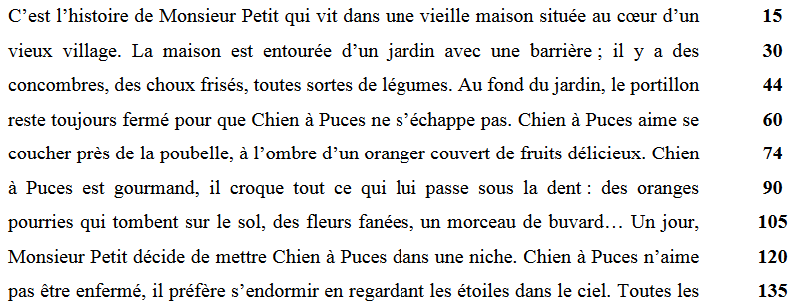
Début du texte qui sert de test

Slide 14
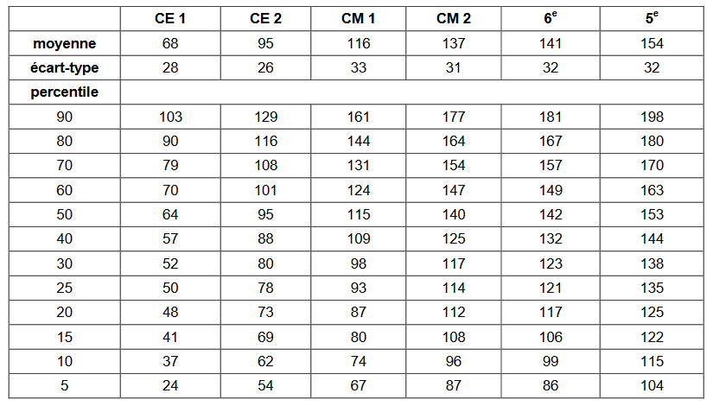
Etalonnage du test Monsieur Petit

Slide 15
Qui sont les élèves ayant besoin d’aide?
On considère que les 15% les plus faibles (MCLM plus petit ou égal au 15e percentile) en fluence sont en difficultés importantes de lecture.
On considère qu’une performance en MCLM égale ou supérieure au 30e percentile en fluence de lecture n’handicape plus l’élève pour la compréhension. (textes d’accompagnement du test)

Slide 16
Utiliser l’étalonnage pour faire des groupes
Pour la remédiation proposée par le groupe de chercheurs du laboratoire Cognisciences, il est conseillé de prendre en charge les élèves pendant au moins 12 semaines (Cf.notice du manuel Fluence vol.3 p.102), à raison de 2 à 4 fois par semaine (l’outil est prévu pour les écoles élémentaires).
Un travail mené pendant deux ans au collège de Soufflenheim a abouti aux observations suivantes:
- tous les élèves progressent
- les élèves les plus faibles progressent, mais ils restent parfois en difficulté même au bout d’une année d’aide (élèves dont les résultats sont <percentile 5)
- les élèves ayant un score au départ autour de 100 parviennent presque tous à obtenir une vitesse de décodage suffisante pour ne plus être considérés en difficulté au bout d’un trimestre environ.
Ces observations permettent d’établir des groupes de besoins.
Un test de compréhension affine la constitution de ces groupes: « je lis, je comprends ». La page qui suit présente les résultats d’une classe de 6ème en début d’année (la colonne élèves a été supprimée).

Slide 17
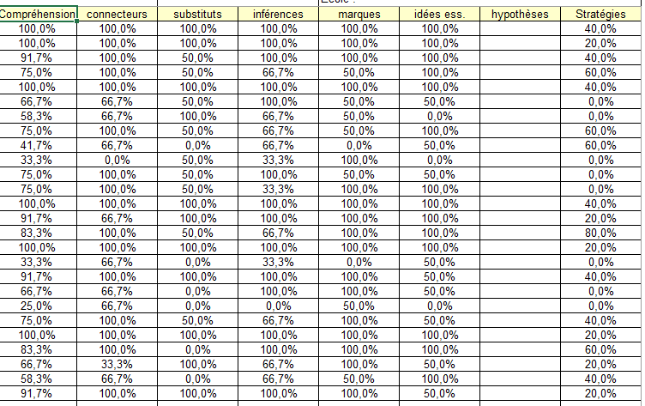

Slide 18
Comment établir une progression sur 5 périodes: exemple
Les élèves de 2 classes sont répartis en 3 groupes de besoins
- le groupe A qui regroupe les élèves dont les résultats au test ELFE sont les plus faibles: ils ont souvent besoin de beaucoup plus de temps pour obtenir des résultats satisfaisants.
- le groupe B dont les résultats au test ELFE sont entre par exemple 90 et 100 environ: ces élèves voient le plus souvent leurs résultats s’améliorer de façon satisfaisante sur un trimestre, de manière à pouvoir concentrer ensuite leurs efforts sur la compréhension.
- le groupe C qui n’a ni de problème de décodage ni de problème majeur de compréhension
Les compétences et activités peuvent être les suivantes:

Slide 19
Compétences retenues:
- renforcer la fluidité de la lecture
- comprendre un texte littéraire et l’interpréter: mise en œuvre d’une démarche de compréhension (activités permettant de construire la compréhension d’un texte)
-parler en prenant en compte son auditoire
-contrôler sa compréhension et devenir un lecteur autonome
- écrire avec un clavier
- prendre en compte les normes de l’écrit pour formuler, transcrire et réviser

Slide 20
 | Groupe A | Groupe B | Groupe C
Sept-oct | - 1/2h fluence (entraînement sur textes étudiés en classe entière) + ex spécifiques - 1/2h stratégies de compréhension: lexique, mots de liaison | Idem que le groupe A | Oral: lire avec expressivité, jouer une scène…
Nov-déc | 1/2h fluence+ ex spécifiques 1/2h stratégies de compréhension: reformulation Evaluation | Idem que groupe A | Compréhension de textes documentaires: présentation orale, exposés…
Janv-fév | Fluence + ex spécifiques Corriger dans un texte très court ses erreurs avec les outils à disposition (grille, fiche outil) | Saisir un texte et corriger ses erreurs (avec les outils à disposition et correcteur orthographique) | Saisir un texte plus long, corriger ses erreurs avec outils et correcteur orthographique
Mars-avril | Fluence compréhension: les substituts et les pronoms; les marques morpho-syntaxiques | Compréhension: substituts et pronoms (difficulté croissante: pronoms COD et COI) en lien avec cours de fr | Travail d’écriture (qui reprend un travail sur les substituts et les pronoms)
Mai-juin | -fluence: évaluation à la fin -compréhension: l’implicite | Compréhension: l’implicite | Compréhension: l’implicite

Slide 21
Lien avec la progression du « cours de français »
-progressivité des points abordés (travail sur le mot, puis sur la phrase, puis sur le texte)
- souplesse: les objectifs sont précis, mais les contenus sont adaptables aux enjeux littéraires et de formation personnelle
- permet d’aborder des points traités en classe entière simultanément (stratégies de compréhension, compléments du verbe…): l’AP, c’est travailler autrement les compétences au programme
A discuter en équipe…

Slide 22
Evolution des groupes
Les groupes évoluent en fonction des progrès accomplis.
Le groupe A pourrait aussi accueillir des élèves de Segpa et d’ULIS.

Slide 23
Quelques outils pour mettre en place les activités
Pour les exercices spécifiques sur la fluence:
- Batimo, éd. La Cigale
- Fluence, éd La Cigale
- Adolescents en danger d’illettrisme, de Corine Gallet, éd. Tom Pousse

Slide 24
Quelques outils pour mettre en place les activités
Pour le travail sur la compréhension:
- Lector & Lectrix, Cèbe, Goigoux, collège, éd Retz
*chapitre lire c’est traduire (pour apprendre à reformuler)
*chapitre lire entre les lignes (pour apprendre à expliciter l’implicite)
- site « je lis, je comprends » , destiné aux écoles primaires: pour travailler les connecteurs, les substituts, les inférences, les marques morpho-syntaxiques, les idées essentielles, les hypothèses
- le logiciel en ligne « Tacit », pour travailler l’implicite (les marques morpho-syntaxiques, les inférences, les pronoms…)

Slide 25
Efficacité des outils
Les outils sont plus efficaces s’ils sont bien utilisés…
L’enseignant doit accompagner l’élève dans sa démarche:
- conscientiser les stratégies
- les verbaliser
- les utiliser de façon autonome

Slide 26
Travailler la compréhension en classe entière
- Le logiciel en ligne Tacit permet de créer de façon très simple des groupes de besoins et offre la possibilité de travailler en classe entière selon les besoins de chaque élève.
- Un travail sur un texte avec 3 questionnaires proposant un étayage graduel permet à l’enseignant de prendre en charge le groupe qui rencontre le plus de difficultés.
Cf. les questionnaires proposés par Alex Cabrol dans:
Différencier pour aider l’élève à lire et à comprendre les textes, CM1-CM2, éd. Retz

Slide 27
Travailler la compréhension en classe entière
Exemples de questions sur un extrait du roi Arthur (propositions de Cabrol):
Questionnaire A:
1. Qui est le jeune homme dans:
Le jeune homme ne s’attarda même pas à lire […]
Questionnaire B:
1. Qui est le jeune homme dans:
Le jeune homme ne s’attarda même pas à lire […] l.26
Questionnaire C:
1. Qui est le jeune homme dans : Le jeune homme ne s’attarda même pas à lire […]
Antor Keu Arthur
Les élèves qui ont ce dernier questionnaire travaillent avec le professeur pour conscientiser les stratégies.

Slide 28
Bibliographie et sitographie
- Fluence, éd. La Cigale
- je lis, je comprends http://www.ac-orleans-tours.fr/dsden36/circ_chateauroux/pedagogie_groupes_departementaux/comprehension/
- E.L.FE ou ROC www.cognisciences.com/accueil/outils/.../e-l-fe-evaluation-de-la-lecture-en-fluence
- Batimo, éd. La Cigale; ou www.cahiers-Fourmi.com
- Lector &Lectrix, S.Cèbe, R.Goigoux… éd Retz
- Adolescents en danger d’illettrisme, C. Gallet, éd. Tom Pousse
-Différencier pour aider l’élève à lire et à comprendre les textes, CM1-CM2, Alex Cabrol éd. Retz
- Tacit, logiciel en ligne https://www.tacit.fr/

